Slide 1
Linear Algebra HW2
Hill Cipher
TA 蘇軒

Slide 2
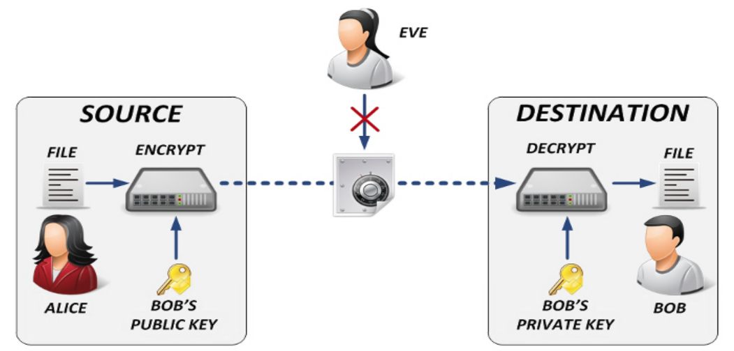
Cryptography

Slide 3
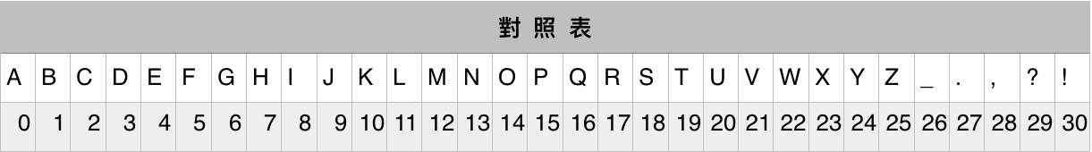

Hill Cipher
Hill cipher 是一種簡單的加密方式，利用矩陣的乘法就可以達到線性加密的效果。
首先要確定字母集S ( = 31，空格用 “_” 代替)、每組字母數n ( = 3 )
Plain text: THIS_IS_AN_APPLE. ⇒ THI S_I S_A N_A PPL E.. (最後一個不足n則重複末字母補齊)
⇒

Slide 4

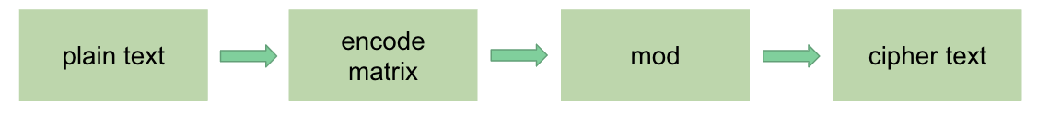

Hill Cipher(Encode)
Public key (encode matrix)
Encode: public key @ plain text ≡ cipher text (mod S)
@: matrix mutliplication
mod: 同餘 e.g. 35 ≡ 4 (mod 31)

Slide 5
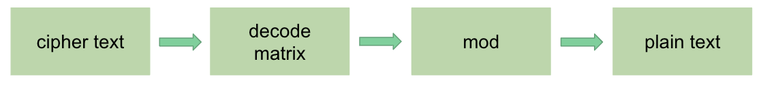

Hill Cipher(Decode, How to hack)
Private key (decode matrix): modular inverse of public key
Decode: private key @ cipher text ≡ plain text (mod S)
⇒ THI S_I S_A N_A PPL E..
破解Hill cipher: 已知一組 plain text P 與相對應的 cipher text C 用 P 的 modular inverse 求出 public key A: 即可得到private key = mod_inv(A)，便可推出所有密文的明文

Slide 6
Modular Inverse
How to calculate 1/200 mod 31 ? ∵ 200 * 20 ≡ 1 (mod 31) ∴ 20 ≡ 1/200 (mod 31)
How to calculate inverse of matrix A ? A⁻¹ = (det A)⁻¹ (adj A) If det A = 200 ⇒ A⁻¹ = 1/200 * (adj A)
How to calculate modular inverse of matrix A ? A⁻¹ ≡ (det A)⁻¹ (adj A) (mod S) If S = 31, det A = 200 ⇒ A⁻¹ ≡ 1/200 * (adj A) ≡ 20 * (adj A) (mod 31)
How to use modular inverse in hw2? util.py (在提供的檔案裡)
mod_inv(key) may help, import it and use it.
key is a numpy array.

Slide 7
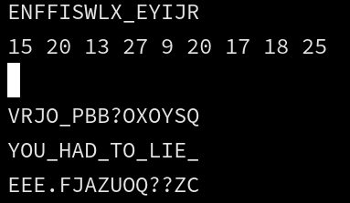
HW2
請從網址下載自己學號的檔案（b08901xxx.txt），內容格式如下： p1 cipher p1 public key p2 cipher1 p2 plain1 p2 cipher2
Problem 1 給定一組 cipher text 和 public key 求 decode 出來的 plain text
Problem 2 給定一組 cipher text 和 plain text，求 public key 另外提供一個使用同key加密的 cipher text， 求 decode 出來的 plain text

Slide 8
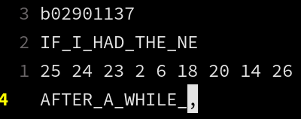
格式
code structure: |—p1.py |—p2.py |—main.py |—util.py main.py、util.py 嚴禁更改，HW2.ipynb也不可以改到助教的command，但是你可以用來debug
完成 p1.py、p2.py，跑 HW2.ipynb 會得到 b08901xxx_ans.txt，每行依序為： 學號、problem 1 plain text、problem 2 public key、problem 2 plain text

Slide 9
作業規定
將 p1.py, p2.py, b08901xxx_ans.txt 放在同一個資料夾下，命名為 b08901xxx/，並用 zip 壓縮成 b08901xxx.zip 上傳 CEIBA： b08901xxx.zip b08901xxx/ |—p1.py |—p2.py |—b08901xxx_ans.txt
不要抄作業，不要交別人的答案，作弊一律0分計算
上傳 zip 檔到 CEIBA
注意繳交的資料夾學號開頭英文用小寫
deadline: 11/04(三) 23:59 (GMT+8) 遲交每24小時: 分數×0.8，超過三天拒收
格式、檔案、各種奇怪的錯誤讓我無法改作業：分數×0.7

Slide 10
Key, text 轉矩陣
無論是key還是plain text, cipher text，請用numpy.reshape來轉換成矩陣，注意text的reshape完要transpose Ex: key: 11 12 13 14 15 16 17 18 19 np.reshape(key, (3, 3)): [[11, 12, 13], [14, 15, 16], [17, 18, 19]] plain_text: ABCDEFGHIJKLMNO np.reshape(plain_text, (-1, 3)).T: [[0, 3, 6, 9, 12], [1, 4, 7, 10, 13], [2, 5, 8, 11, 14]]

Slide 11
測資：
cipher: C!QER,YNR
plain: IS_THAT_W
key: 25 8 25 9 9 16 28 21 18
請注意臉書社團的Q&A
作業的一些補充規定會在上面和ceiba上做更新

Slide 12
QA
ask on Facebook
or
linear-algebra-lee@googlegroups.com

